Slide 1
3.5 组合逻辑控制
（结合时序、指令流程、微命令等）
<number>/24

Slide 2
微命令序列
……
I/O状态
微命令
发生器
译码
器
地址形成
部件
主存
控制台信息
…
运算器
时序
信号
操作码
寻址方式
状态寄存器
PSW
时序系统
指令寄存器
IR
程序计数器
PC
组合逻辑原理图
<number>/24

Slide 3
1.组合逻辑控制器的时序系统
依靠不同的时间标志,让CPU分步工作,通常采用工作周期、时钟周期和工作脉冲三级时序。
（1）工作周期划分
取指周期FT
源周期ST
用于指令正常执行
目的周期DT
执行周期ET
中断周期IT
用于I/O传送控制
DMA周期DMAT
问题：运行中，是否必须知道当前处于的周期？
<number>/24

Slide 4
方法：设置6个触发器分别作为周期的状态标志
1 工作周期开始
0 工作周期结束
在整个指令周期中，任何时候必须、且只能有一
个工作周期状态标志为“1”。
1
总清
Q
Q
复位
S
FT
R
D
C
1 FT
CPFT
电平上升
<number>/24

Slide 5


1）取指周期(FT)
从M取出指令并译码，
公共操作
取指结束时，按操作码和寻址方式(R/非R寻址)
转相应工作周期。
2）源周期(ST)
<number>/24

Slide 6


3）目的周期(DT)
4）执行周期(ET)
<number>/24

Slide 7
5）中断周期(IT)
IT指CPU响应中断请求后，到执行中断服务程序前。
关中断、保存断点和PSW、转服务程序入口。
6）DMA周期(DMAT)
DMAT指CPU响应DMA请求后，到完成一次数据传送的时间。
DMA控制器接管总线权，控制数据直传。
由硬件完成
<number>/24

Slide 8

（2）时钟周期(节拍)T
1）时钟周期时间：
1微秒
一次从M读出，并经数据通路传送的操作；或
一次数据通路传送操作；或
一次向M写入的操作
模型机以访存时间作为一步操作时间。
设置一个总线周期的长度等于一个时钟周期，可根据需要扩展。
<number>/24

Slide 9
2）时钟周期数：
一个工作周期中的时钟数可变。
每个工作周期第一拍T=0，
每开始一个新节拍T计数，
工作周期结束时T清0。
用计数器T控制节拍数
将计数值译码，可产生节拍电位。
<number>/24

Slide 10
（3）工作脉冲P
每个时钟周期结束时设置一个脉冲。
时钟周期T
1µS
工作脉冲P
打入寄存器
进行时序转换
（周期状态设置/清除
时钟T计数/清除）
<number>/24

Slide 11
2.CPU控制流程
源操作数非寄存器直接寻址
FT
单
SR
双
SR
转
ST
DT
ET
N
DMA请求？
N
Y
中断请求？
DMAT
Y
IT
<number>/24

Slide 12
3.指令流程图与操作时间表
拟定指令流程：
确定各工作周期中每拍完成的具体
操作（寄存器传送级）。
列操作时间表：
列出每一步操作所需的微命令及产
生条件。
（1）取指周期FT
FT 1
1）进入FT的方式
总清
Q
Q
复位
S
FT
R
初始化时置入FT，
D
C
程序正常运行时同步打入FT。
1 FT
CP_{FT}
<number>/24

Slide 13
2）流程图
FT0：
M IR
PC+1 PC
3）操作时间表
FT0：
电位型微命令
脉冲型微命令
EMAR,
R,
SIR
M IR
PC A,
A+1,
DM
CPPC
PC+1 PC
1 ST
或
CPFT( P)
1 DT
或
CPST( P)
转换
1 ET
CPDT( P)
CPET( P)
CPT ( P)
<number>/24

Slide 14
操作时间表中各微命令的含义:
控制访存操作的微命令
EMAR, R/W, S_{IR}, …
(2) 控制CPU内部数据通路操作微命令
PC→A, S₃S₂S₁S₀MC₀, DM, CP_{PC}, …
(3) 控制时序切换的微命令
1→ST or DT or ET, CP_{FT/ST/DT/ET}, T+1, CP_{T}, …
<number>/24

Slide 15
（2）传送指令
1）流程图
例1：
MOV R0，R1；
FT0：
M IR，
PC+1 PC
ET0：
R1 R0
ET1：
PC MAR
例2：
MOV(R0),(R1)；
FT0：
M IR，
PC+1 PC
ST0：
R1 MAR
源数
ST1：
M MDR C
DT0：
R0 MAR
目的地址
ET0：
C MDR
ET1：
MDR M
ET2：
PC MAR
<number>/24

Slide 16
例3：
MOV X(R0),X(R1)；
FT0：
M IR
PC+1 PC
形式地址
ST0：
PC MAR
ST1：
M MDR C
取源操作数，
暂存于C，
需5步。
ST2：
PC+1 PC
源数
ST3：
C+R1 MAR
ST4：
M MDR C
形地
DT0：
PC MAR
DT1：
取目的地址，
暂存于MAR，
需4步。
M MDR D
DT2：
PC+1 PC
目的地址
DT3：
D+R0 MAR
ET0：
C MDR
源数送存储器，
需3步。
ET1：
MDR M
ET2：
PC MAR
<number>/24

Slide 17
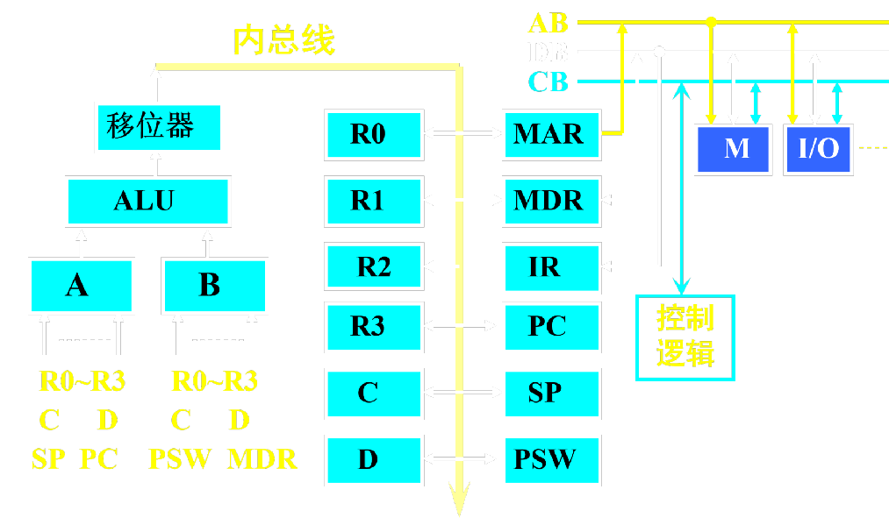
2）操作时间表
例：
MOV (R1)，(SP)+；
FT0：
EMAR
R
SIR
M IR
PC+1 PC
A+1
DM
CPPC
PC A
1 ST
CPFT(P)
CPET(P)
CPT(P)
ST0：
SP MAR
输出A
DM
CPMAR
T+1
SP A
CPT(P)
ST1：
EMAR
R
M MDR C
SMDR
MDR B
输出B
DM
CPC
T+1
CPT(P)
ST2：
SP+1 SP
A+1
DM
CPSP
SP A
1 DT
CPFT(P)
CPET(P)
CPT(P)
<number>/24

Slide 18
DT0：
R1 MAR
输出A
DM
CPMAR
R1 A
1 ET
CPFT(P)
CPET(P)
CPT(P)
ET0：
C B
输出B
DM
CPMDR
T+1
CPT(P)
C MDR
ET1：
EMAR
W
T+1
CPT(P)
MDR M
ET2：
PC MAR
输出A
DM
CPMAR
PC A
1 FT
CPFT(P)
CPET(P)
CPT(P)
<number>/24

Slide 19
（3）双操作数指令
取目的数，暂存于D。
例：
ADD X(R1),(PC)+ ；
FT0：
M IR，
PC+1 PC
ST0：
立即数
DT3：
PC MAR
D+R1 MAR
ST1：
M MDR C
DT4：
M MDR D
ST2：
PC+1 PC
ET0：
C+D MDR
目的数
DT0：
PC MAR
形式地址
ET1：
MDR M
DT1：
M MDR D
ET2：
PC MAR
DT2：
PC+1 PC
<number>/24

Slide 20
（4）单操作数指令
例：
COM -(R0)；
FT0：
M IR，
PC+1 PC
DT0：
R0-1 R0
、MAR
DT1：
M MDR D
ET0：
D MDR
ET1：
MDR M
ET2：
PC MAR
<number>/24

Slide 21
（5）转移-返回指令
SKP
执行再下条指令。
R
从R取转移地址。
（R）
按R指示从M取转移地址。
无条件转移
（R)+
按R指示从M取转移地址,修改R。
（SP)+
从堆栈取返回地址,修改SP。
（RST）
X(PC)
以PC內容为基准转移。
<number>/24

Slide 22
例1：
JMP R0；
FT0：
M IR，
PC+1 PC
ET0：
R0 PC
、MAR
例2：
RST (SP)+；
FT0：
M IR，
PC+1 PC
ET0：
SP MAR
ET1：
SP+1 SP
ET2：
M MDR PC
、MAR
例3：
JMP X(PC)；
FT0：
M IR，
PC+1 PC
ET0：
PC MAR
位移量
ET1：
M MDR C
ET2：
PC+C PC
、MAR
<number>/24

Slide 23
（5）转子指令
无条件转子：
R
（R）
（R)+
（PC)+
（SP)+
入口在R中
入口在M中
入口在M堆栈
在ST形成子程序入口；在ET保存返回地址，并转
子程序入口。
例：
JSR（R2）；
FT0：
M IR，
PC+1 PC
ST0：
R2 MAR
子程序入口
ST1：
M MDR C
ET0：
SP-1 SP
、MAR
容易被遗漏
返回地址压栈
ET1：
PC MDR
ET2：
MDR M
ET3：
C PC
、MAR
<number>/24

Slide 24
3.5.3 微命令的综合与产生
归纳微命令,综合化简条件,用组合逻辑电路实现。
例：
读令R=
FT0
+MOV(ST1+ST4+……)
+……
CPPC =
FT0
P
+MOV(ST2+DT2) X P
+……
结合指令系统，将所有的微命令的产生条件列出，并进行逻辑综合、化简，最后用逻辑电路来实现。
如果增加一条指令？
组合逻辑方式的缺点：
（1）设计不规整
（2）不容易修改或扩展
<number>/24

Slide 25
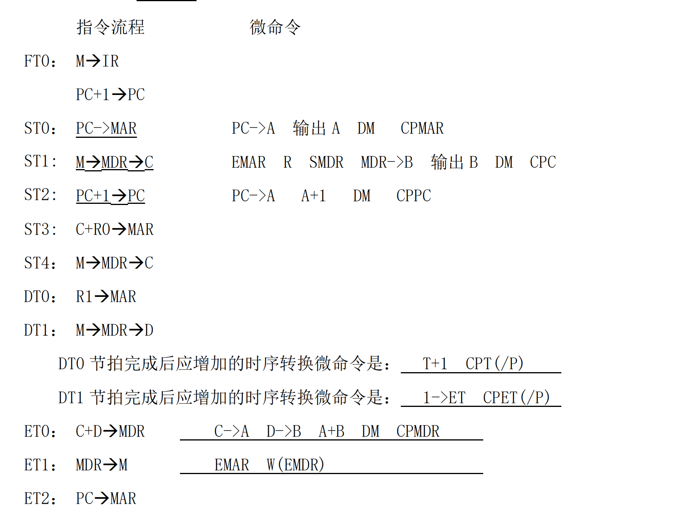
课堂练1：
补充下面画横线部分的指令流程或微命令

Slide 26
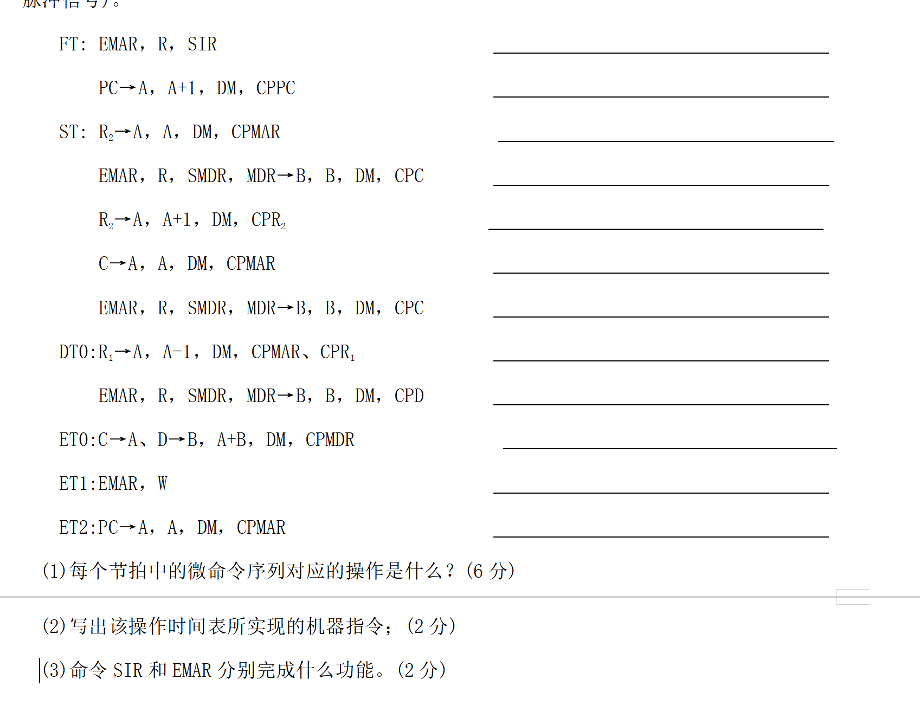
课堂练2：
请分析下列操作时间表，回答以下问题(注：下述操作时间表中,省去了周期转换所需电平和脉冲信号)。

Slide 27
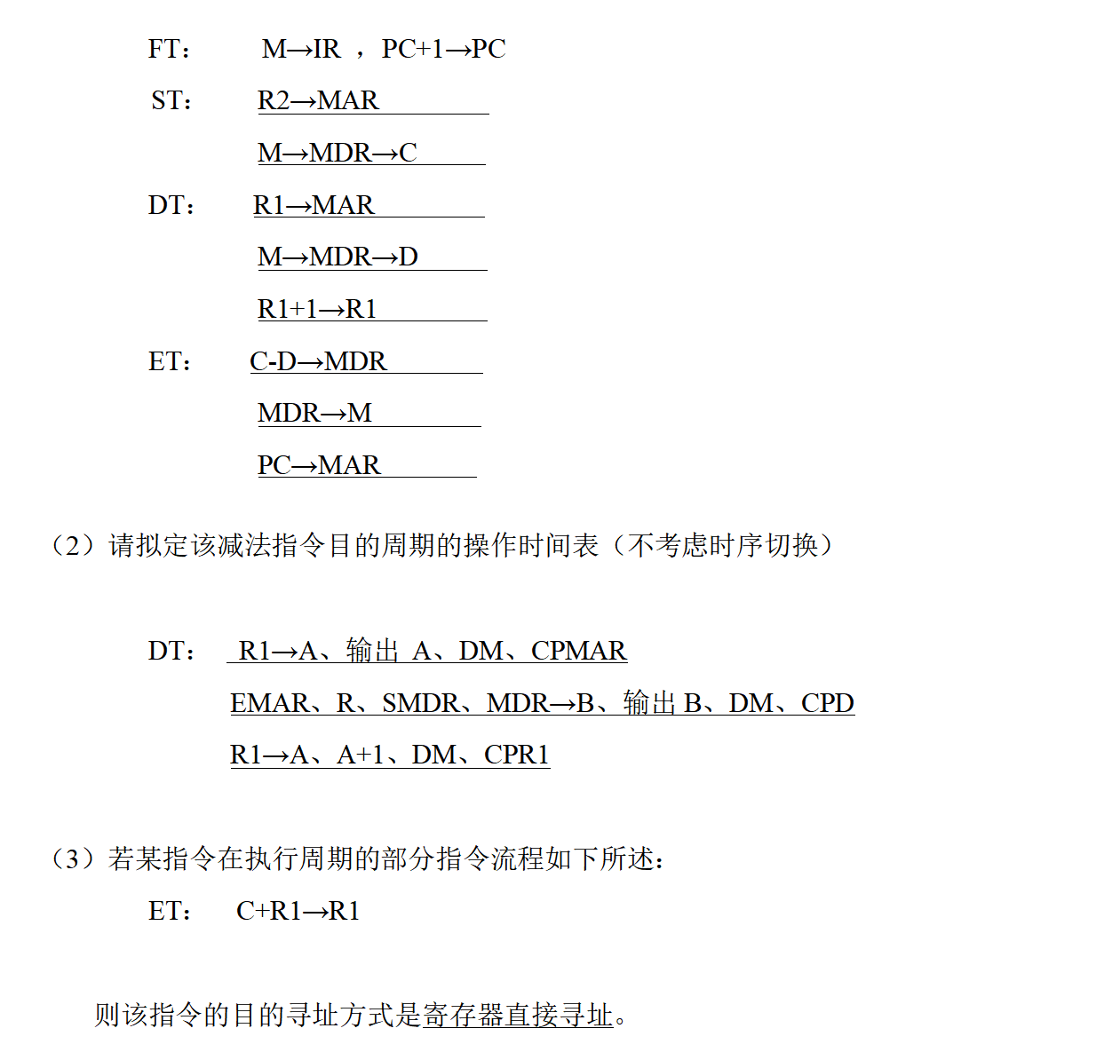
课堂练3：
请补充完善减法指令SUB (R1)+, (R2)的指令流程（采用寄存器传送级语句，如R0→R1）并在下列空白处填上适当内容。

